Slide 1
Nagyböjt
Balázsi Emma
9.kny

Slide 2
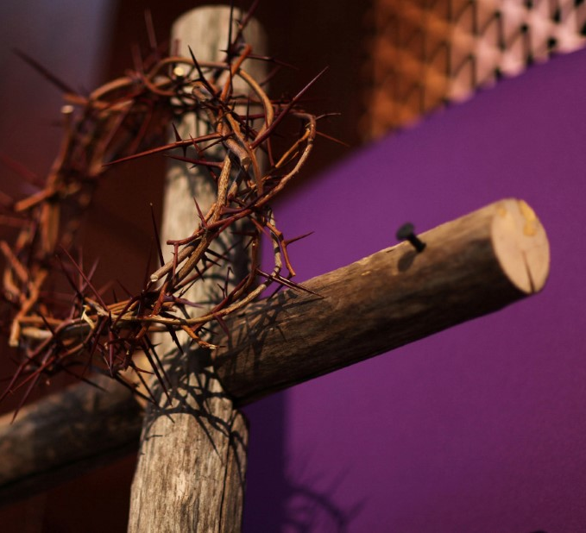
A nagyböjt időtartama
A nagyböjt a húsvétra felkészítő negyvennapos előkészületi időszak, mely hamvazószerdán veszi kezdetét, és húsvétvasárnappal zárul.
A nagyböjt latin elnevezése negyvenet jelent, azt a negyven napot jelöli, ami hamvazószerdán kezdődik, és húsvétvasárnap ér véget.

Slide 3
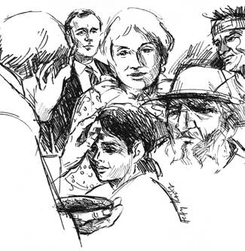
Hamvazószerda
Hamvazószerda napja mindig mozgó dátum, mely az aktuális év húsvétvasárnapjától függ. Húsvéttól kell visszaszámolni – a vasárnapok kivételével – a negyven napot, és így állapítható meg a nagyböjt időszakának kezdete, a hamvazószerda időpontja.
A keresztény ünnep elnevezése onnan eredeztethető, hogy az őskeresztények vezeklésként hamut szórtak a fejükre, ami a 12. századtól az egyházi szertartás része lett. Ez a szokás máig fennmaradt: az előző évben megszentelt barka hamujával rajzolnak a papok keresztet a hívek homlokára.

Slide 4
A nagyböjti időszak jellegzetes cselekedetei
A böjt a kereszténység szerint nemcsak az étel korlátozását jelenti, hanem az ima és a jócselekedetek együttes gyakorlását is.
Jellegzetes cselekedetek: ima, böjt, alamizsna
A böjtölés azt jelenti, hogy felszabadítjuk életünket mindattól, ami azt megterheli és kitárjuk szívünk ajtaját az Üdvözítő Isten Fia előtt.

Slide 5
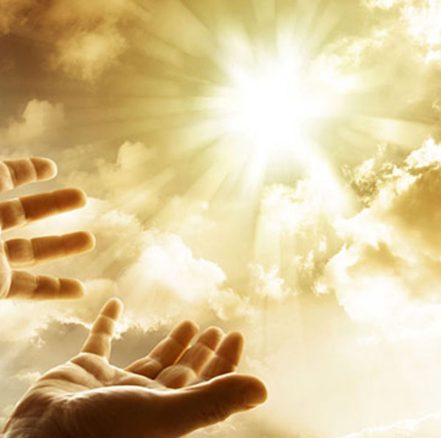
Nagyböjt célja
A keresztények ebben a bűnbánati időszakban hitük elmélyítésével, kiengesztelődéssel és böjttel készülnek húsvét ünnepére, Jézus Krisztus halálára és feltámadására.
Lukács evangéliuma szerint Jézus nyilvános közszereplésének kezdetén negyven napra elvonult a pusztába. Ennek alapján már az első keresztény közösségek számára is alapvető volt a böjt, amely az imádkozással együtt megtisztítja és felemeli a testet és a lelket, így az ember alkalmasabbá válik Isten szavának befogadására.

